Slide 1
도상훈련 (圖上訓鍊)
영광노인복지센터

Slide 2



















목 차
1
도상훈련 메시지
2
일반현황 및 건축물 구조
3
출동로 및 위치도
4
층별 피난도
5
주요소방시설 및 수리 현황
6
화재진압대책
7
화재진압상 문제점 및 고려사항
8
향후대책

Slide 3


일반 현황 및 건축물 구조
2-1
개 요
건물 구조
기타 현황
명칭
건물형식
소방안전관리자
정석헌
영광노인복지센터
양식(옥) 철근콘크리트조
연락처
010-3153-4618
동/층 현황
위험물
관계인
설영기
노유자시설
4동
지상3층, 지하1층
용도
부지면적
1,220
주소
영광읍 신남로 268
연 면 적
1480.59
전화
건축면적
584.28
061-350-3540

Slide 4
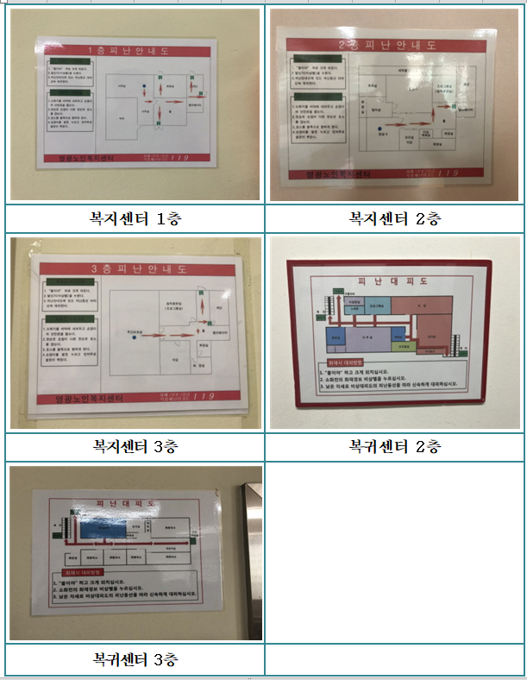
일반 현황 및 건축물 구조
2-1
층 별 현 황
건축물 현황

Slide 5
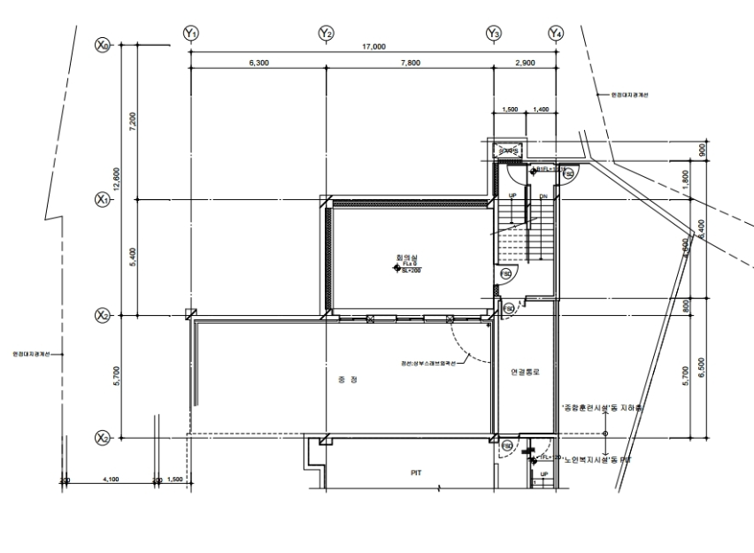
일반 현황 및 건축물 구조
2-1
층 별 현 황(지하1층)
건축물 현황
회의실
계
단

Slide 6
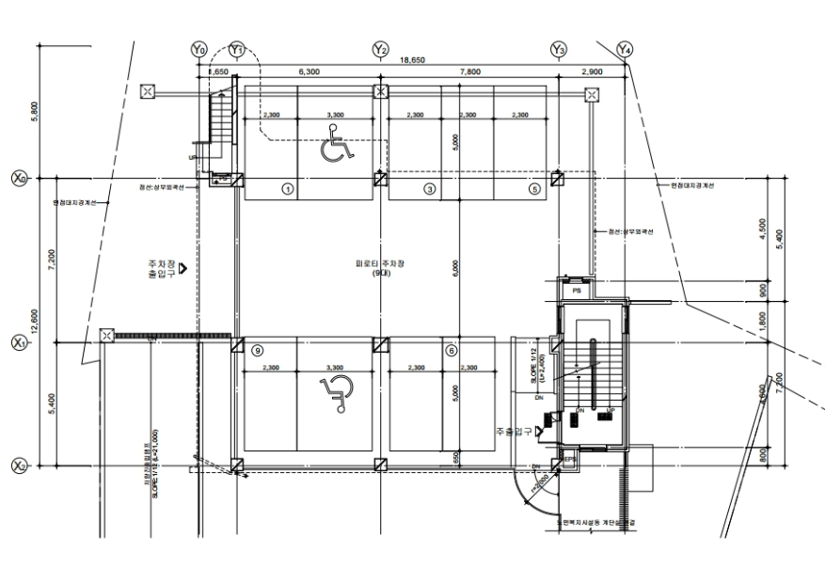

일반 현황 및 건축물 구조
2-1
층 별 현 황(1층-상가, 주차장 등)
건축물 현황
필로티
주차장
약국
주출입구

Slide 7
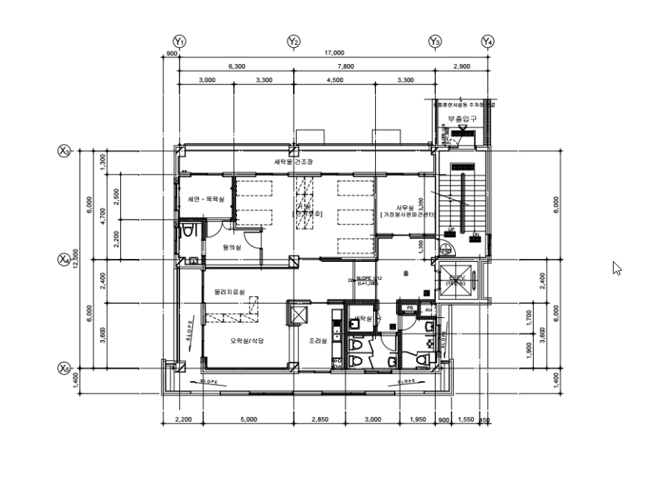
일반 현황 및 건축물 구조
2-1
층 별 현 황(2층- 물리치료실 등)
건축물 현황
부출입구
계
단
물리치료실
E/V

Slide 8
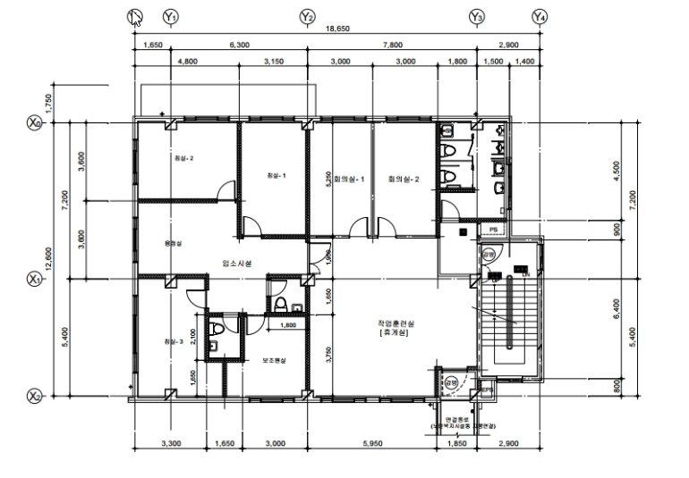
일반 현황 및 건축물 구조
2-1
층 별 현 황(3층-진료실,응급실 등)
건축물 현황
작업훈련실
계단

Slide 9


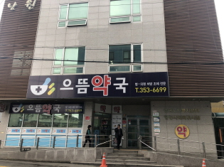
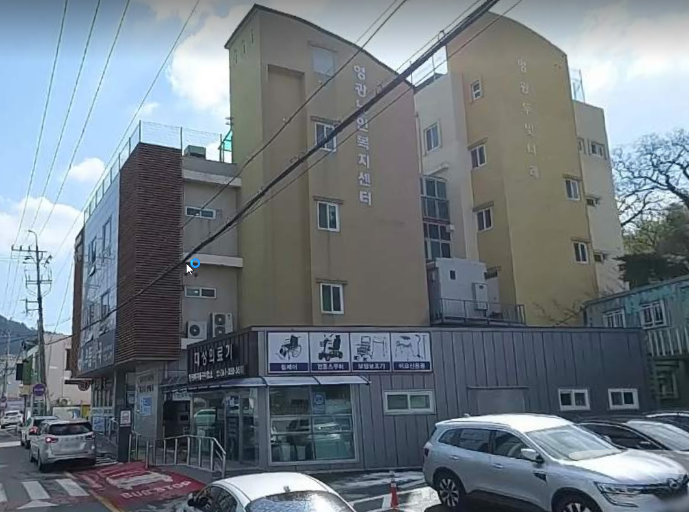
전경사진(정면)
2-2

Slide 10
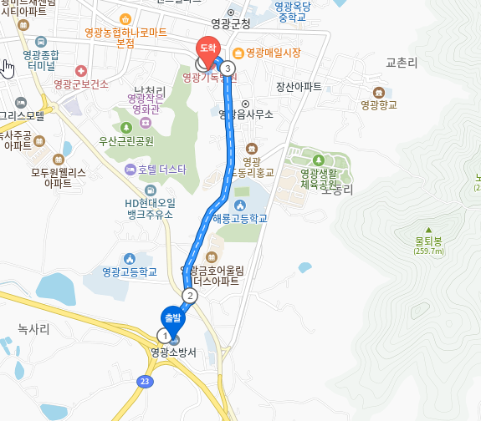

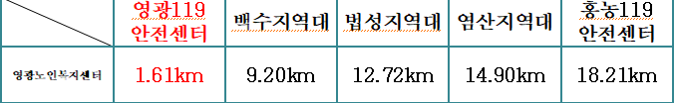
3-1
출동로 및 위치도

Slide 11
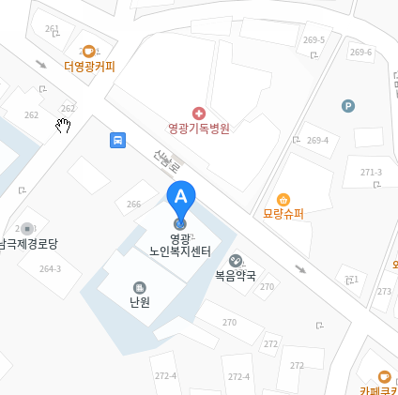
3-1
출동로 및 수리현황
진입로
지상식16호
(기독병원 앞)
영광119안전센터
-> 영광노인복지센터
(1.61km 5분 소요)

Slide 12
3-2
주요 소방시설
분말소화기 · · · · · · · · · · · · · · · · · · · · · · ·11 개
옥내소화전 · · · · · · · · 개
스프링클러 · · · · · · · · · · ·68/3개
자동화재탐지설비 · · · · · · · ·· ·1개
자동화재속보설비 ·················1개
피난설비 · · · · ·구조대 1개, 유도등 23개

Slide 13
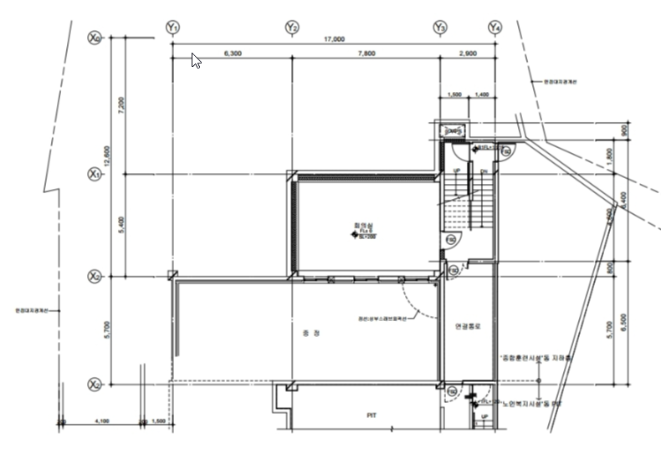
3-3
층별 피난도(지하1층)
소화기
소화기
소화기
지하 1층 자주식 주차장 (24대)

Slide 14
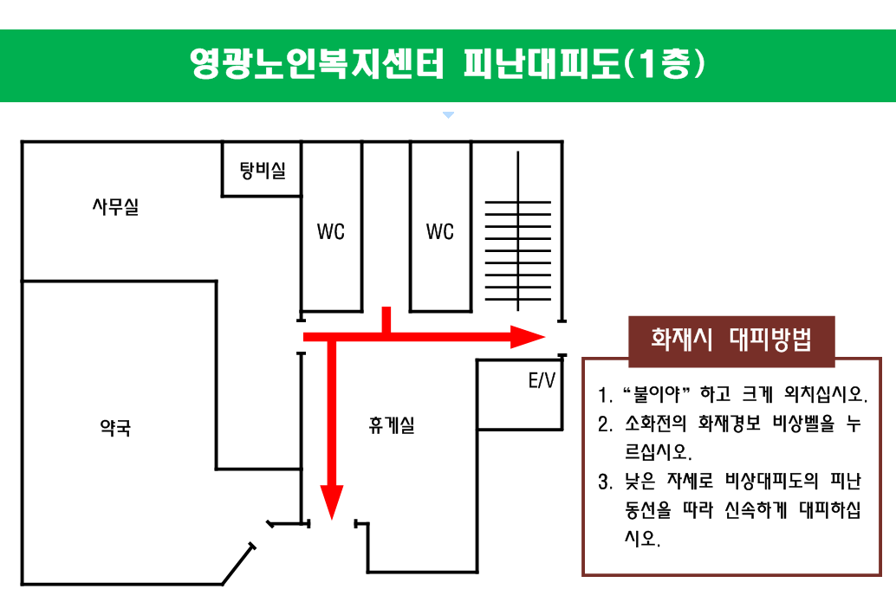
3-3
층별 피난도(1층)
소화기
소화기
소화기

Slide 15
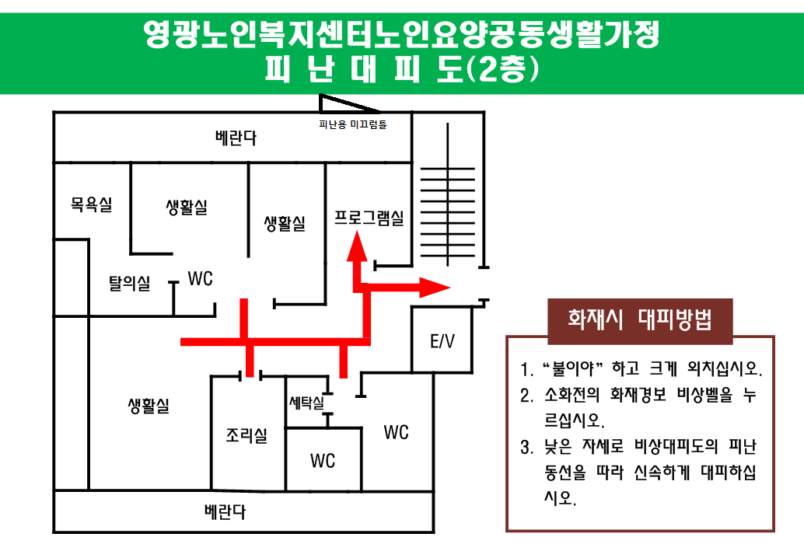
3-3
층별 피난도(2층)
소화전
소화기

Slide 16
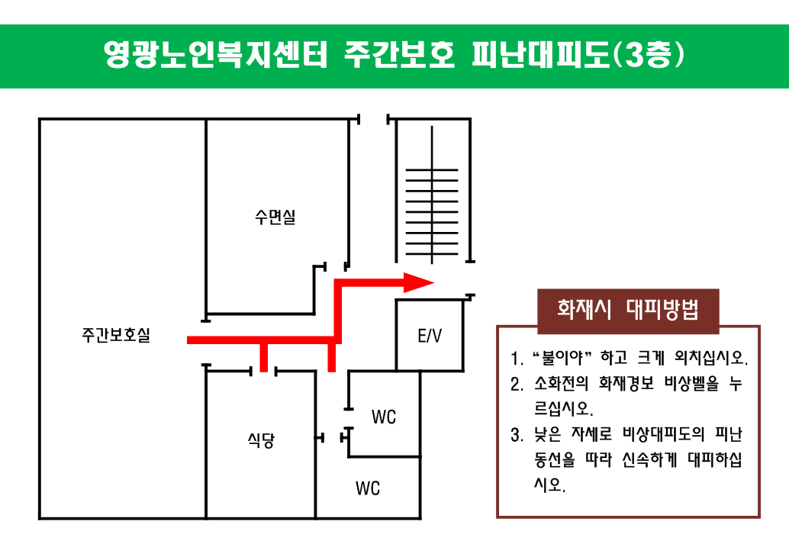
3-3
층별 피난도(3층)
소화전
소화전
소화전

Slide 17


선착대 도착 시 현장 상황
4-1
화재진압대책
1. 선착대 현장활동
◌ 개인안전장구 착용 후 2인 1조 활동, 화점층 진입 현장상황 파악보고
◌ 진압팀은 진압장비 팩(수관2, 관창1, 로프, 만능도끼) 휴대
◌ 구조팀은 도착 즉시 인명검색 및 구조활동 실시
◌ 구급팀은 환자 발생시 응급처치 및 병원 이송
◌ 모든 승강기는 연기의 이동통로 될 수 있으므로 면체 착용후 이동
◌ 화재초기 화점층 진입 후 진압, 화재중기 이후 연소확대 방지 우선
2. 기관원 현장활동
◌ 후착대 소방차량 부서위치 지정(급수지원 차량은 수시이동 가능한 곳에 부서)
◌ 필수 운전요원 제외하고 개인안전장구 착용 후 2인 1조 진입

Slide 18





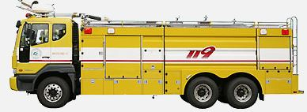

4-2
1차 출동대
영광구조
영광중형
영광소형
영광화학
영광구급
지휘차
Notes:
주로 원사를 가공하여 원단을 만드는 편직공장이 면진에 의한 화재발생 가능성이 높으나 화재집압상 특이사항이 없기 때문에

Slide 19



4-3
출동대별 활동사항
지휘차
기관원 | 도로 통행제한 및 1차 통제선설치, 현장지휘소 설치
지휘관 | 진입대원 배치 및 활동상황 확인 등 현장 지휘통제
영광소형
기관원 | - 차량부서 및 안전조치, 지상식소화전 점령 - 화재진압 보조장비 준비(전선릴, 조명장비, 예비용기 등)
경방 | - 진압장비Pack 휴대 후 화점층으로 이동하여 화재진압 - 구조대의 인명구조․인명대피 엄호주수
영광중형
기관원 | - 소형펌프뒤 차량부서 후 중계급수 및 장비 전진기지 이동조치 - 화점층 또는 화점아래층 연결송수관 점령 화재진압 - 상황에 따라 인명구조, 인명대피 보조
경방 | - 진압장비Pack 휴대 후 화점층으로 이동하여 화재진압 - 화점 아래층 옥내소화전 이용 화재진압 - 구조대의 인명구조․인명대피 엄호주수
영광사다리

Slide 20



4-3
출동대별 활동사항
기관원 | - 소형펌프뒤 차량부서 후 중계급수 및 장비 전진기지 이동조치 - 상황에 따라 인명구조, 인명대피 보조
경방 | - 진압장비Pack 휴대 후 화점층으로 이동하여 화재진압 - 구조대의 인명구조․인명대피 엄호주수
영광물탱크
영광구조
구조대 | - 피난계단 및 창문을 통한 화점층 진입, 파괴장비(동력절단기)를 이용한 문개방 - 진압요원의 엄호주수하에 인명검색 및 요구조자 구조․대피활동
구급대 | 응급의료반 지시에 따라 환자 응급처치 및 이송, 환자분류
구급차(영광)

Slide 21



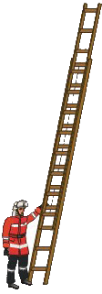






화재진압 대책
4-4
단계별 진압작전
후속조치
확실한 잔화정리
화재진압
연소확대 방지
수손피해 등 최소화
무선통신 교신유지
피난로 확보
안전한 구출 및
피난유도
인명검색,구조
인명검색 및
구조 최우선

Slide 22
화재진압 대책
4-4
환자대피 및 인명구조
1.구조대원 진입
◌ 개인안전장구 착용 후 2인 1조 활동
◌ 승강기 비상용 전환(구조차 비상 전환 열쇠 배치) 후 사용 진입
◌ 방화문 파괴용 동력절단기, 창문 및 방화문 파괴기 휴대
2. 인명검색
◌ 최초 신고자, 목격자 통한 요구조자 정보 파악
◌ 창문 또는 베란다 통해 고립인원 직접 파악
◌ 발화지점 → 발화층 → 직상층 계단 및 출입구 → 전체 순으로 검색
3. 인명구조
◌ 차량 기관원 및 보조요원과 함께 에어매트 설치
◌ 연기의 유입, 이동경로 파악 후 대피방법 결정
◌ 층 별 피난계단을 통한 인명대피 유도
◌ 피난시설을 활용한 인명구조

Slide 23






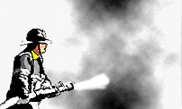

향후 대책
5
소방대상물 관리철저
소방전술훈련
소방시설 등 정기적
소방검사 및 관리철저
평소 철저한 훈련으로
신속하고 적절한
현장대응확립
실질적인
자체
소방훈련
관계자 교육 철저
관계자, 시설관리자 등
세심한 교육 필요.

Slide 24
감사합니다 Thank You!

